Slide 1
Firewall ve Proxy Sunucular
Emrullah DEMİR
FAtİH candan

Slide 2
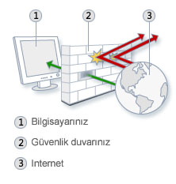
Firewall nedir?
Temel olarak firewall, ağ sistemlerini internet ortamından gelecek kötü kodlar, virüsler, hackerlar ve zararlı web siteleri gibi birçok olumsuz içerikten korumak için tasarlanmış yazılım ve donanımlardır. Firewall, network üzerinde kendisine gelen paketlerin ulaşması gereken yerlere (önceden tanımlanmış kurallarla) gidip gidemeyeceğine karar verir. Güvenlik duvarı üzerinde belirtilmiş kuralla uymayan trafiği engelleyerek koruma sağlanır. Ayrıca birçok firewall, kullanıcıların istek paketlerini ağa gitmeden önce karşılayacağı bir Proxy sunucusuna sahip olabilir veya bir Proxy ile birlikte çalışabilirler.

Slide 3
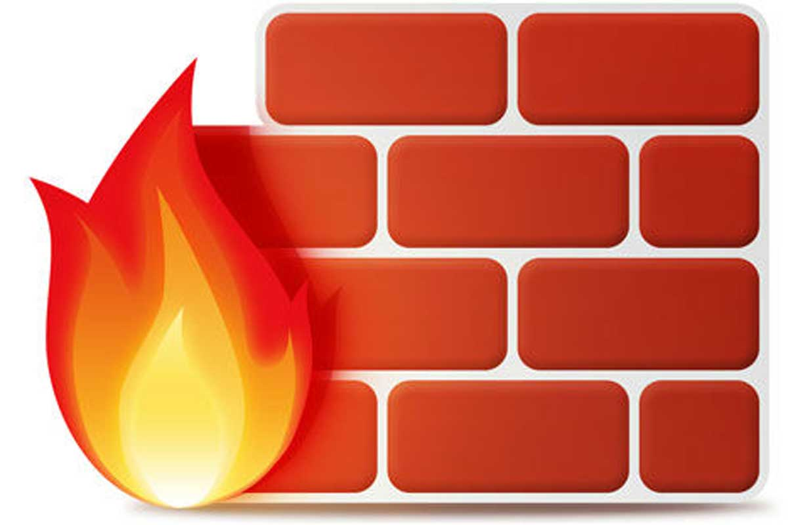
Firewall lar yazılım ya da donanım şeklinde olabilirler. Yazılım firewallar genellikle ev kullanıcıları içindir. Donanım firewall lar ise genellikle ağ sistemlerini korumak için kullanılırlar. Firewall lar hangi verinin zararsız hangi verinin zararsız olduğunu anlamak için gelişmiş yazılımlar kullanırlar ve bu yazılımların sürekli güncel tutulması gerekir.

Slide 4
Firewall nasıl çalışır?
Firewall’lar ilk resimde gösterildiği gibi veri paketlerinin geçişine izin verir ya da reddeder. Buna paket filtrelemesi denir. Firewall’lar ağ trafiğini denetlemek için birkaç method kullanırlar. Paket filtrelemesi de bunlardan biridir. Diğer metodlar vekil sevisleri (proxy service) ve ayrıntılı inceleme (stateful inspection) dir. Vekil servisleri kısaca, verinin bir firewall a gönderildikten sonra alınması, ayrıntılı inceleme ise paketlerin karşılaştırılması esasına dayanır. Bu methodta veri paketleri daha önceden zararlı kod olarak yazılıma tanıtılmış karakter dizileri ile karşılaştırılır. Eğer bir eşleme gerçekleşirse paketleri zararlı olarak işaretler ve geçişine izin verilmez.

Slide 5
Firewall konfigürasyonu
Firewall’lar ön tanımlı bir konfigürasyonla gelirler. Belli başlı filtreleme kuralları mevcuttur. Ancak yönetici bu kuralları değiştirebilir, ekleme ve çıkarma yapabilir. Kurallar pek çok yöntemle belirlenebilir. Bu yöntemler:
IP adresleri
Alan adları(Domain names)
Protokoller(IP, TCP, HTTP, FTP, UDP, ICMP, SMTP,SNMP, TELNET)
Portlar

Slide 6
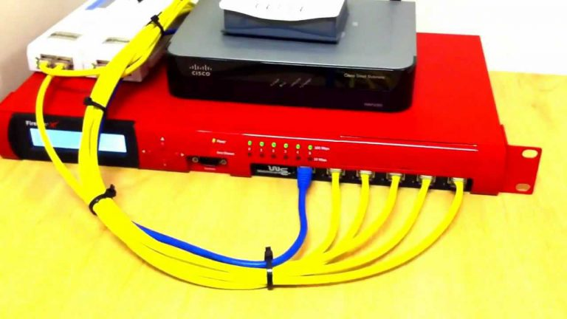
Firewall’a neden ihtiyaç duyarız?
Bilgisayar kullanıcıları sadece virüs tehdidi altında değildirler. Aynı zamanda bilgisayarınızdaki kişisel verilerinizde bir güvenlik riski oluşturur. İşte firewall larla korunabileceğimiz diğer tehditler:
Uzaktan erişim Aplication backdoors - arkakapı uygulamaları Dos (denial of service) atakları Eposta protokolü oturum çalınması İşletim sistemi hataları Eposta bombaları Bilgisayar virüsleri Spam - Zararlı epostalar Kaynak saptırma

Slide 7
Firewall’un sağladığı korumalar
1-Uygulama izleme sistemi Sisteminizde çalışan programları kontrol ederler ve firewall izni olmadan hiçbir programın çalışmasına izin vermezler. Programın açılışına,verdiği uyarılara göre size bilgi ve sizin firewall’a verdiğiniz komut kontrolünde programların uyarılarını kontrol altında tutarlar. 2-Bileşenleri Gözleme Sistemi Bilgisayarda kurulu olan yazılımların listesini çıkararak yazılımların Sürüm (Version), İzin, Kampanya, Tanımlama gibi tüm özelliklerinin dökümünü yapar ve tüm yazılım bileşenlerini denetim altına alarak zararlı kod içerip içermediklerini sürekli olarak denetler.

Slide 8

3-Ağ İzleme Sistemi Bu bölümde ise bilgisayarınızın ağ trafiğini kontrol ederek bilgisayara sağlanmaya çalışan zararlı internet erişimleri ile truva yazılımlarını engelleyerek koruma sağlar. 4-Uygulama Davranış Analizi Dördüncü bölümde, yazılımın uygulama davranışlarını denetim altına alarak sürekli yazılımı test eder ve yazılımın en üst düzeyde çalışmasına olanak sağlar.

Slide 9
Firewall çeşitleri
Yapılarına göre firewall’lar
Mimarilerine göre firewall’lar
Donanımsal Firewall
Yazılımsal Firewall
Statik Paket Filtre Firewall’ları
Devre Seviyesi Firewall’lar
Dinamik Paket Filtre Firewall’ları
Proxy Destekli Firewall’lar

Slide 10
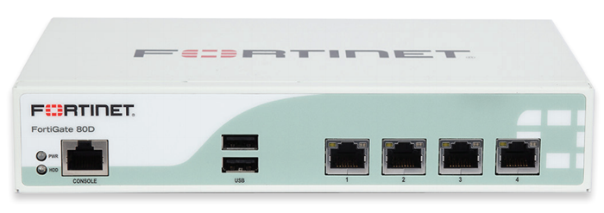
Donanımsal firewall
Donanımsal firewall’lar router, modem vb. donanıma entegre edilmiş firewall’lardır.Tipik olarak paket filtreleme yöntemini kullanırlar.

Slide 11
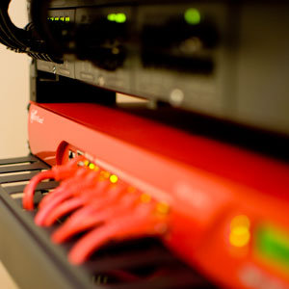
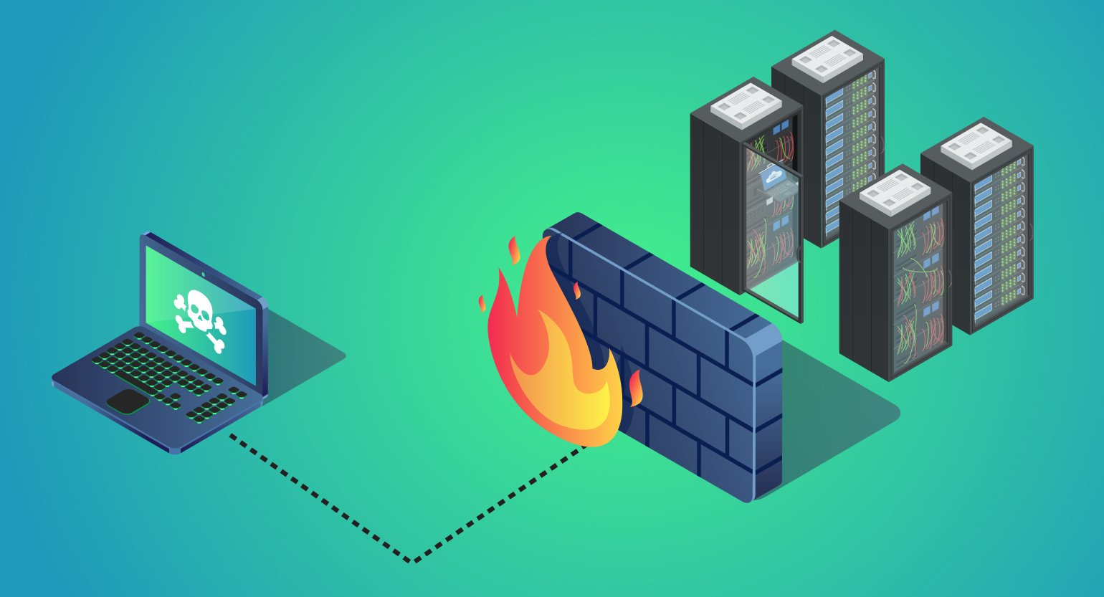
Avantajları
· Tek bir firewall tüm ağınızı, dolayısıyla ağınızdaki bütün bilgisayarları korur. · Bilgisayarınızda çalışmadığı için yani çevresel donanım olduğu için sisteminizin performansını ve hızını etkilemezler. · Donanımsal firewall’lar geniş bant kullanan kurumlar için daha verimlidir. · Donanımsal firewall’lar yazılımsal firewall’lar gibi zararlı yazılımlar (virüs, kurtçuk vb.) kolayca devre dışı bırakılamazlar. · Bir kurum için her bir bilgisayara tek tek lisanslı firewall almaktansa bir tane donanımsal firewall kullanmak maliyeti önemli ölçüde düşürür.
Dezavantajları · Kullanım alanlarına ve tiplerine göre oldukça pahalı olabilirler. · Özellikle yeni kullanıcılar için donanımsal firewall ayarlarını yapmak oldukça zor olabilir. · Donanımsal firewall’lar ağınızdan çıkan veriyi güvenli olarak nitelendirdikleri için, ağınızda bulunan zararlı bir yazılımın internete bağlanmasına müsaade ederler.

Slide 12
Yazılımsal firewall
Bu çeşit firewall’lar herhangi bir bilgisayara yazılım olarak rahatça kurulabilir.Bilgisayara gelen verinin istenen veri olup olmadığını kontrol ederler ve çoğu zaman bilgisayardan çıkan verinin de kontrol edilebilmesi için ayarlanabilirler.
Avantajları
· En iyi yazılımsal firewall’lar bile donanımsal firewall’lara göre oldukça ucuz olduğundan dolayı az sayıda bilgisayar içeren ağlar için idealdirler. · Kullanımı kolaydır. Kurulumu birkaç tıklamayla tamamlanıp ayarlarını yapılabilir. · Esnektirler. Hangi uygulamanın internete erişim hakkı olduğunu belirleyebilirsiniz. · İstenilen her yere bilgisayar ile birlikte taşınabilir (özellikle laptop kullanıcıları).
Dezavantajları
· Yazılımsal oldukları için sisteminizin belleğini, işlemcisini vb. kaynakları kullandıkları için performansı ve hızı düşürürler. · Geniş bir ağınız varsa ve ücretsiz (freeware) firewall kullanmıyorsanız her bir bilgisayar için lisanslı yazılım kullanacağınızdan dolayı maliyeti yüksek olabilir. · Yazılımsal firewall’lar IP adresinizi maskeleyemezler bunu yerine kullanılmayan portları kapatırlar.
·
·

Slide 13
Mimarilerine göre firewallar
I. Statik Paket Filtre Firewall’ları
Bu mimari eskimiş olmasına rağmen halen bazı sistemlerde kullanılmaktadır.
Bu firewall’lar trafikte akan verinin başlık (header) kısmına bakar ve bu kısımdaki bilgileri okuyarak analiz eder (kaynak adresi, hedef adresi, paketin erişmek istediği port, kullanacağı protokol gibi) ve analiz sonucuna göre önceden tanımlanmış yetkilere göre paketin geçisine izin verir ya da paketi engeller.
Bu mimarinin en büyük eksisi paketi ilk gönderen sistemin yani paketin oturumunu açan sistemin bazen tespit edilemiyor olmasıdır. Bu tür firewall’lar ağ katmanında (network layer) çalışırlar.

Slide 14
II.Devre Seviyesi Firewall’lar
Devre seviyesi firewall’lar bağlantı kurulduğu anda paketleri ufak bir denetimle taşıdıkları için bir hayli yüksek performans gösterirler. Bu tip firewall’larda kaynak ile hedef arasında direk bir bağlantı kurulmaz. NAT (Network Address Translation) denen ağ adresinin farklı bir adrese dönüştürüldüğü tekniği kullanırlar.
Ağ geçidi (gateway) sistemin yerel ağdaki IP adresini dışarıya bağlı kaynaklardan gizler. Bu teknik devre seviyesi firewall’ların oldukça esnek olmasını sağlar.
Bu sistemin de dezavantajları vardır. Örneğin bu tip firewall’lar kaynak ile hedef arasındaki paketleri analiz edemezler.

Slide 15
III.Dinamik Paket Filtre Firewall’ları
Bu mimari, statik paket filtre firewall’larının yetersiz kalması üzerine tasarlanmıştır.
Yüksek performans açısından statik paket filtre firewall’larında olduğu gibi filtrelenir. Daha sonra verinin geldiği bütün katmanlara erişilir ve bu katmanlar yüksek güvenliği sağlamak için denetlenir. Yani aslında veri kaynaktan hedefe kadar takip edilir. Bu firewall’lar sadece paketin başlığını incelemekle kalmaz aynı zamanda paketin içeriğini de kontrol ederek paket hakkında daha fazla bilgi elde eder.
Ek güvenlik önlemi olarak bu firewall’lar, bütün portları kapalı tutar (port taramalarına karşı) sadece port için bir istek geldiği zaman eğer isteğe yetki verirse portu açar.
En büyük dezavantajlarından biri FTP protokolünün Proxy özelliği desteklememesidir. Bu açığının kötüye kullanım oranı da oldukça yüksektir

Slide 16
IV.Proxy Destekli Firewall’lar
Bu firewall’lar uygulama seviyesinde (application layer) çalışırlar. Proxy destekli firewall’ların özelliği oturumu kendisinin başlatmasıdır. Yani kaynak sistem oturum açmak istediğinde bu isteğini firewall’a gönderir. Firewall da isteği kaynağa iletir. Oturum açıldıktan sonra da işleyiş aynen devam eder. Proxy destekli firewall’lar hedef ile kaynak arasında izolasyon görevi görür. Bu firewall’ların paket içeriğini kontrol edebilmeleri en büyük artılarıdır. Bu tür firewall’lar dinamik paket filtre firewall’ları gibi oturumu takip etmezler. Çünkü oturumu zaten kendileri başlatırlar.
Hedef ile kaynak arasına girdiği için ve paketleri kendisi ilettiği için özellikle veri trafiğinin yoğun olduğu alanlarda ciddi performans kayıpları olmaktadır.

Slide 17
Proxy Server Nedir?

Slide 18
Proxy Server,
Vekil sunucu veya proxy server, bir internet tarayıcısı ile bilgisayar arasında bulunan aracı bir bilgisayardır.
İstemci ve internet sunucusunun arasında yer alarak, istemcinin gönderdiği istekleri doğrulayan ve yönlendiren iletişim sunucusudur.
Proxy Server, bağlantı sırasında istemci ile sunucunun arasında durarak iletişimin sorunsuz ve anlık olarak, güvenli şekilde gerçekleştirilmesini sağlar.

Slide 19
Neden ve Nerelerde Kullanılıyor?
Kaynaklara ulaşımı hızlandırmak.
İnternet kullanımını ve politikalara uygun bağlarınların gerçekleştirildiğini kontrol etmek.
Özel güvenlik kontrolü mekanizmalarını Bypass etmek.
Virüs ve zararlı yazılım taraması gerçekleştirmek.
Kolayca bölgesel yönlendirmelerin yapılması

Slide 20
Hız
İnternete erişecek bilgisayar proxy server üzerinden çıkış yapar.
Böylece çok fazla ziyaret edilen bir sayfa proxy server önbelleğine alınarak istekte bulunan bilgisayara önbelleğinden web sayfasını göndererek erişim hızını artırır.

Slide 21
Filtreleme
Erişim yapılacak sayalara yasak getirerek kullanıcıların sayfaya erişimini engelleyebilir veya uygunsuz içerik içeren sayfaların uygunsuz bölümlerini temizledikten sonra istekte bulunan bilgisayara gönderebilir

Slide 22
Güvenlik
Proxy server, virüslü dosyaları otomatik olarak temizleyebilir.
Ayrıca, ağda hiç kimsenin internete doğrudan erişimi olmadığı için bir virüsü veya zararlı bir programı yayma ihtimalini azaltır, kötü amaçlı yazılımlara karşı filtre uygulayarak güvenliği artırır.

Slide 23
Nasıl IP adresleri gizli kalıyor?
Bir proxy server ağ içerisindeki kullanıcıların IP adreslerini gizleyerek tüm kullanıcıların tek bir adres üzerinden ağ dışına çıkmasını sağlamaktadır.
Böylece, saldırıda bulunmak isteyen kullanıcılar iç ağdaki kullanıcıların IP adreslerini göremez.

Slide 24
En çok neden kullanılıyor?
İnternet iletişimlerinde Proxy Server’ların en büyük payı bağlantıların güvenliğini sağlamasıdır.

Slide 25
Kaç Çeşit Proxy Server Vardır?
1- Saydam Proxy(Transparent),
2-Anonim Proxy,
3-Elit Proxy,

Slide 26
1- Saydam Proxy(Transparent)
Güvenliği az olan siteler için kullanılır.
Bu tür proxy server’lar kullanıcının taleplerini ilgili siteye iletirken kendisini gizleyerek kullanıcının bilgileri ile iletir. Karşı taraf isteğin proxy server’dan geldiğini anlayamaz.
Özellikle belirli IP adresine sahip kullanıcıların erişimine izin verilen sistemlere erişim için kullanılır.

Slide 27
2-Anonim Proxy
Anonymous proxy server’lar web server olarak da adlandırılır. Internet ve LAN’larda çoğunlukla kullanılan proxy server’dır.
Çoğunlukla web gezintilerinde iç ağdaki kullanıcıların IP adreslerini gizleyerek tek bir 1P adresinden erişim sağlar.
Kullanıcı proxy server arkasında kalır. Ancak, erişilen internet sitesine erişim bilgileri olarak proxy server ve kullanıcının bilgileri gönderilir.
İlk bakışta sadece proxy server bilgileri görünse de detaylı inceleme ile kullanıcının bilgileri de görülebilir.

Slide 28
3-Elit Proxy
Bu tip proxy server’da bir siteye erişim sağlayan kullanıcının 1P adresi dışındaki bilgileri (kullandığı tarayıcı, işletim sistemi gibi) erişilen siteye gönderilir.
Kullanım sayısı çok azdır.
Bu tip server’lar kötü amaçlar ile kullanılmaya başlandığı için kullanımında bazı kısıtlamalar getirilmiş, bazı ülkelerde kullanımı özel izine bağlanmış ve kullanan kişilerin bilgilerinin 5 yıl saklanma zorunluluğu getirilmiştir.

